Slide 1

THIẾT KẾ CÀI ĐẶT MẠNG
Nguyễn Huỳnh Huy
BM Mạng Máy Tính và Tryền Thông
Khoa Công Nghệ Thông Tin
Trường Đại học Nha Trang
Email:huynh@ntu.edu.vn

Slide 2

CHAPTER III DESIGN (2)

Slide 3
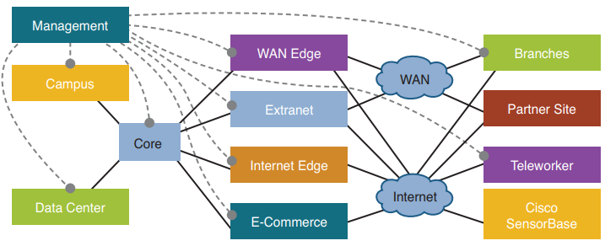
CHƯƠNG III : DESIGN (2)
3. Các module của một hệ thống mạng
Định nghĩa của Cisco về một mô hình luận lý chuẩn (logical network)

Slide 4
CHƯƠNG III : DESIGN (2)
3. Các module của một hệ thống mạng
Core:
Liên kết các thành phần còn lại với nhau
Cơ sở hạ tầng của layer 2 và layer 3
Đảm bảo độ tin cậy, tính dự phòng và khả năng mở rộng một cách dễ dàng

Slide 5
CHƯƠNG III : DESIGN (2)
3. Các module của một hệ thống mạng
Data center
Bao gồm: Servers, Các ứng dụng, Lưu trữ (phục vụ cho người dung bên trong hệ thống mạng và bảo mật đối với bên ngoài.)
Data center kết nối với Core giúp liên kết trao dỗi dữ liệu với người dung cuối
Core phải có nhiệm vụ thiết lập các thiết bị định tuyến, thiếc bị truy cập, thiết bị vận chuyển dữ liệu, cân bằng tải…để hỗ trợ người dung kết nối được với khu vực này

Slide 6
CHƯƠNG III : DESIGN (2)
3. Các module của một hệ thống mạng
Campus
Cung cấp kết nối đến người dung cuối
Phân bổ thiết bị đến từng vị trí cơ sở hạ tầng
Ex: Nhiều tầng của tòa nhà, nhà tòa nhà, nhiều khu vực…
Cung cấp các dịch vụ ứng dụng đến người dung cuối như data, voice, video..
Campus nên được thiết kế đảm bảo cung cấp kết nối an toàn đến Data center và truy cập ra ngoài internet

Slide 7
CHƯƠNG III : DESIGN (2)
3. Các module của một hệ thống mạng
Management
Cung cấp các theo dõi, phân tích hệ thống, xác thực, các truy cập…
Quản lý mạng được chia làm hai loại: in-band và out-of-band
Nên được thiết kế một switch chuyên dụng hoặc Vlan riêng biệt cho quản lý

Slide 8
CHƯƠNG III : DESIGN (2)
3. Các module của một hệ thống mạng
Management
In-band: Sử dụng các giao thức SSH, HTTP, Telnet
Out-of-band: sử dụng kết nết trực tiếp đến thiết bị quản lý của hệ thống qua cổng console, aux

Slide 9
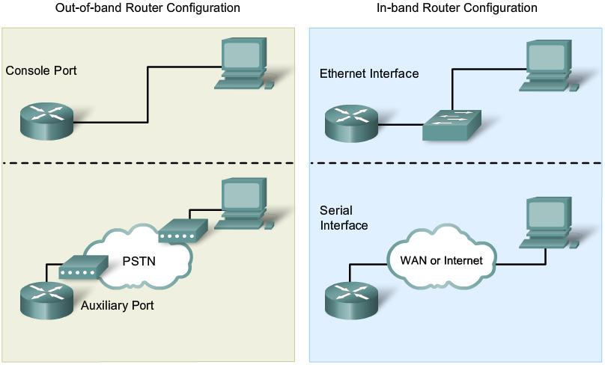
CHƯƠNG III : DESIGN (2)
3. Các module của một hệ thống mạng
Management

Slide 10
CHƯƠNG III : DESIGN (2)
3. Các module của một hệ thống mạng
WAN Edge
Là thành phần đảm nhận việc kết nối đến các chi nhanh khác của doanh nghiệp
WAN Edge thuộc sở hữu của doanh nghiệp hoặc đa phần là từ nhà cung cấp dịch vụ internet

Slide 11
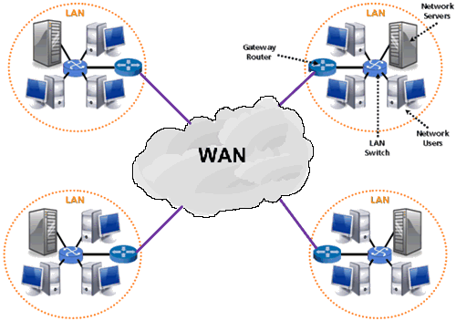
CHƯƠNG III : DESIGN (2)
3. Các module của một hệ thống mạng
WAN Edge

Slide 12
CHƯƠNG II : DESIGN (2)
3. Các module của một hệ thống mạng
Extranet
Thành phần này cung cấp các kết nối an toàn đến các đối tác doanh nghiệp, khách hàng, đối tác… truy cập vào hệ thống mạng.
Ex: Remote-access VPN

Slide 13
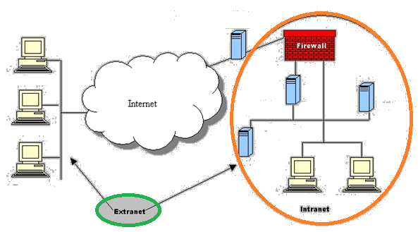
CHƯƠNG II : DESIGN (2)
3. Các module của một hệ thống mạng
Extranet

Slide 14
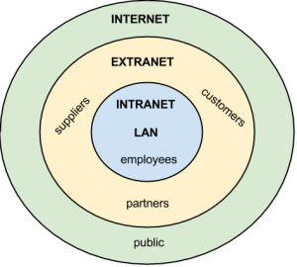
CHƯƠNG II : GENERAL NETWORK DESIGN (2)
V Thiết kế topology mạng và các giải pháp
Internet Edge
Thành phần cung cấp các kết nối cho hệ thống mạng bên trong ra internet.
Bao gồm DMZ site

Slide 15
CHƯƠNG III : DESIGN (2)
3. Các module của một hệ thống mạng
Branches
Cung cấp kết nối đến người dùng ở các site khác của doanh nghiệp sử dụng các dịch vụ.
Bao gồm: Các LAN kết nối đến site chính thông qua kết nối riêng WAN, Internet thông qua VPN

Slide 16
CHƯƠNG III : DESIGN (2)
3. Các module của một hệ thống mạng
Partner site
Đại diện cho khách hàng, đối tác thông qua Extranet, hay Internet

Slide 17
CHƯƠNG III : DESIGN (2)
3. Các module của một hệ thống mạng
E-Commerce
Bao gồm các host ứng dụng, dịch vụ, dữ liệu sử dụng cho công việc kinh doanh (mua, bán) các sản phẩm

Slide 18
CHƯƠNG III : DESIGN (2)
3. Các module của một hệ thống mạng
Teleworker
Dành cho việc làm việc từ xa (tại nhà, đi công tác) của nhân viên
Ex: Remote-access VPN, Desktop remote, security Wireless, IP telephony, IP Video.

Slide 19
CHƯƠNG III : DESIGN (2)
3. Các module của một hệ thống mạng
Cisco SensorBase
Đóng vai trò update các mối đe dọa, virus mã đọc, các các, phương thức tấn công…
Ex: malware, serial attack, email, web security.

Slide 20
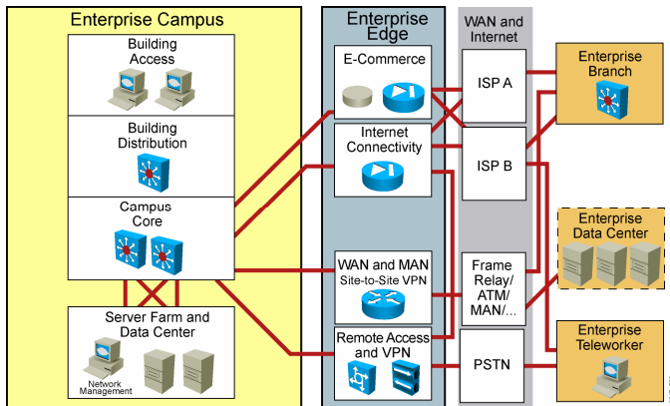
CHƯƠNG III : DESIGN (2)
3. Các module của một hệ thống mạng
Định nghĩa của Cisco về một mô hình luận lý chuẩn (logical network)

Slide 21
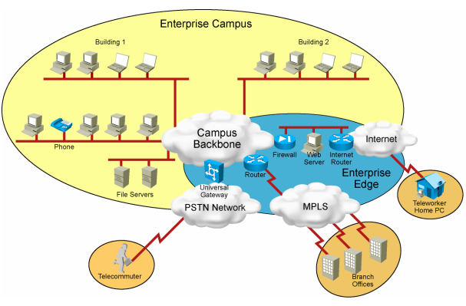
CHƯƠNG III : DESIGN (2)
3. Các module của một hệ thống mạng
Định nghĩa của Cisco về một mô hình luận lý chuẩn (logical network)

Slide 22
CHƯƠNG III : DESIGN (2)
3. Các module của một hệ thống mạng
Thiết kế các module
Campus (Hệ thống cơ bản chính của mạng)
Access Layer
Distribution Layer
Core Layer
Server Farm Layer

Slide 23
CHƯƠNG III : DESIGN (2)
3. Các module của một hệ thống mạng
Thiết kế các module
Enterprise Edge (Các thành phần còn lại giúp hệ thống bên trong liên kết với hệ thống toàn cầu bên ngoài)
E-Commerce
Internet Connectivity
Remote Access and VPN
WAN, MAN VPN site-to-site
Các thành phần khác
ISP (Internet Service Provider)
Enterprise Branches

Slide 24
CHƯƠNG III : DESIGN (2)
3. Các module của một hệ thống mạng
Thiết kế các module
Campus (Hệ thống cơ bản chính của mạng)
Access Layer:
Thành phần này cung cấp kết nối đến cái user, IP Phone, và Wireless AP, Đồng thời link kết nối với tốc độ cao sẽ giúp SW kết nối đến thành phần Distribution(vận chuyển).
Thành phần này còn cung cấp khả năng quản lý truy cập, Lọc, các Broadcast, QoS

Slide 25
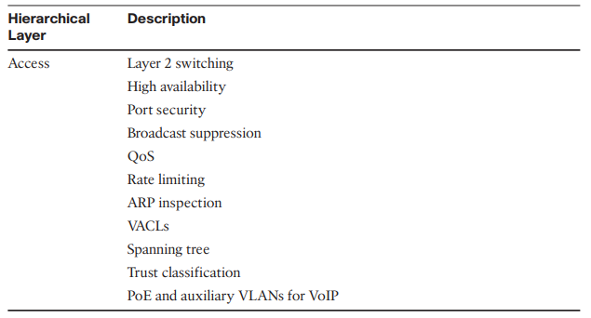
CHƯƠNG III : DESIGN (2)
3. Các module của một hệ thống mạng
Thiết kế các module
Campus (Hệ thống cơ bản chính của mạng)
Access Layer:

Slide 26
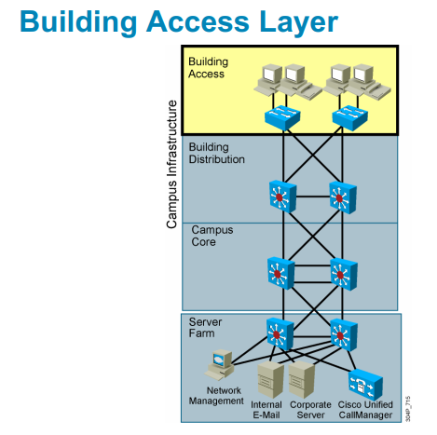
CHƯƠNG III : DESIGN (2)
3. Các module của một hệ thống mạng
Thiết kế các module
Campus (Hệ thống cơ bản chính của mạng)
Access Layer:

Slide 27
CHƯƠNG III : DESIGN (2)
3. Các module của một hệ thống mạng
Thiết kế các module
Campus (Hệ thống cơ bản chính của mạng)
Distribution Layer:
Thành phần này kết nối dây đến các Switch Access ở các phòng ban, tòa nhà cung cấp kết nối từ Access đến Core thông qua các router, switch L3
Khu vực này đảm nhiệm việc định tuyến, QoS, Quản lý truy cập, bảo mật, hiệu năng…
Có tính dự phòng và load balancing được kiến nghị ở tầng này

Slide 28
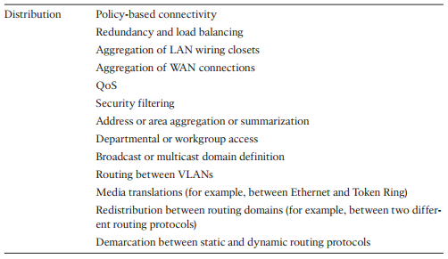
CHƯƠNG III : DESIGN (2)
3. Các module của một hệ thống mạng
Thiết kế các module
Campus (Hệ thống cơ bản chính của mạng)
Distribution Layer:

Slide 29
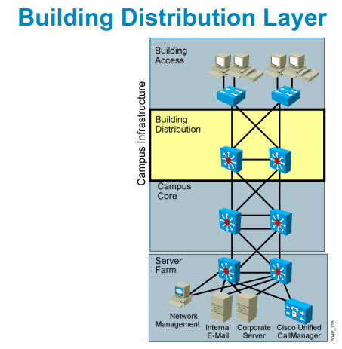
CHƯƠNG III : DESIGN (2)
3. Các module của một hệ thống mạng
Thiết kế các module
Campus (Hệ thống cơ bản chính của mạng)
Distribution Layer:

Slide 30
CHƯƠNG III : DESIGN (2)
3. Các module của một hệ thống mạng
Thiết kế các module
Campus (Hệ thống cơ bản chính của mạng)
Core Layer:
Phần này giúp Access, Core kết nối đến Data Center, network management, edge.
Đảm bảo tính dự phòng, chất lượng đường truyền, khả năng vận hành tốt đáp ứng phục vụ được số tường các thiết bị bên dưới
Bảo mật và QoS là các yếu tố được quan tâm đến phần này

Slide 31
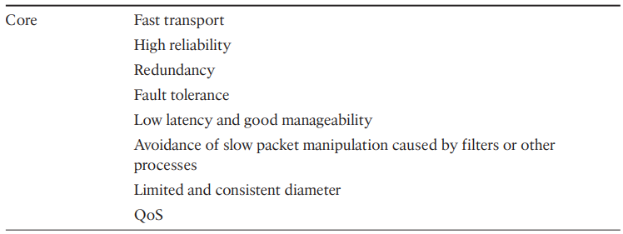
CHƯƠNG III : DESIGN (2)
3. Các module của một hệ thống mạng
Thiết kế các module
Campus (Hệ thống cơ bản chính của mạng)
Core Layer:

Slide 32
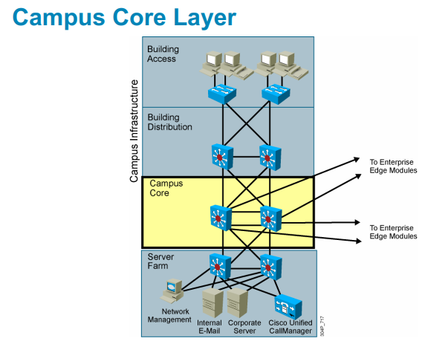
CHƯƠNG III : DESIGN (2)
3. Các module của một hệ thống mạng
Thiết kế các module
Campus (Hệ thống cơ bản chính của mạng)
Core Layer:

Slide 33
CHƯƠNG III : DESIGN (2)
3. Các module của một hệ thống mạng
Thiết kế các module
Campus (Hệ thống cơ bản chính của mạng)
Server Farm:
Chứa các server dịch vụ phục vụ cho hệ thống doanh nghiệp
Đảm bảo tính toàn vẹn dữ liệu, backup, an toàn bảo mật, hoạt động 24/24…

Slide 34
CHƯƠNG III : DESIGN (2)
3. Các module của một hệ thống mạng
Thiết kế các module
Campus (Hệ thống cơ bản chính của mạng)
Server Farm:
Chứa các server dịch vụ phục vụ cho hệ thống doanh nghiệp
Đảm bảo tính toàn vẹn dữ liệu, backup, an toàn bảo mật, hoạt động 24/24…

Slide 35
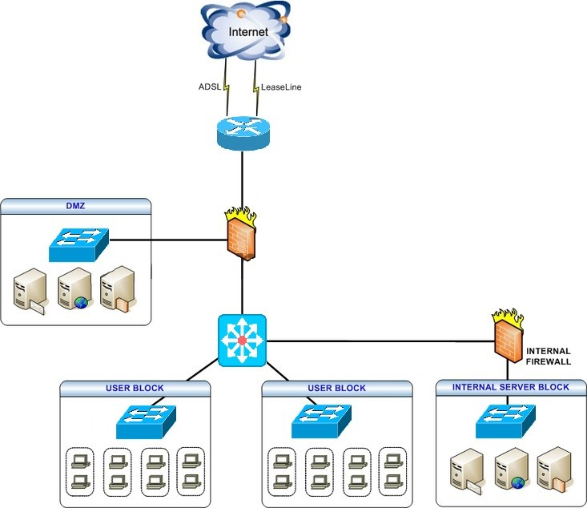
CHƯƠNG III : DESIGN (2)
3. Các module của một hệ thống mạng

Slide 36
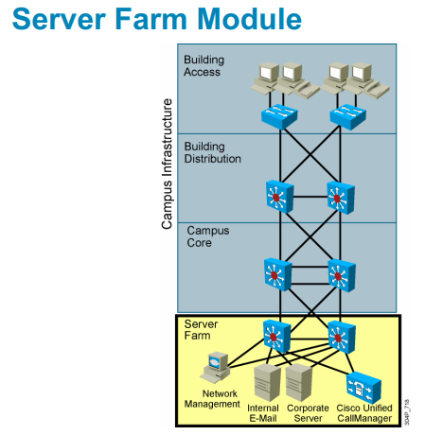
CHƯƠNG III : DESIGN (2)
3. Các module của một hệ thống mạng
Thiết kế các module
Campus (Hệ thống cơ bản chính của mạng)
Server Farm:

Slide 37
CHƯƠNG III : DESIGN (2)
3. Các module của một hệ thống mạng
Thiết kế các module
Enterprise Edge (Các thành phần còn lại giúp hệ thống bên trong liên kết với hệ thống toàn cầu bên ngoài)
E-Commerce
Web and application servers
Database servers Contain the application and transaction information.

Slide 38
CHƯƠNG III : DESIGN (2)
3. Các module của một hệ thống mạng
Thiết kế các module
Enterprise Edge (Các thành phần còn lại giúp hệ thống bên trong liên kết với hệ thống toàn cầu bên ngoài)
E-Commerce
Firewall and firewall routers: Quản lý kiểm soát truy cập từ bên ngoài
Network intrusion prevention systems (IPS)
Multilayer switch with IPS modules

Slide 39
CHƯƠNG III : DESIGN (2)
3. Các module của một hệ thống mạng
Thiết kế các module

Slide 40

CHƯƠNG III : DESIGN (2)
3. Các module của một hệ thống mạng
Thiết kế các module
Enterprise Edge (Các thành phần còn lại giúp hệ thống bên trong liên kết với hệ thống toàn cầu bên ngoài)
E-Commerce

Slide 41
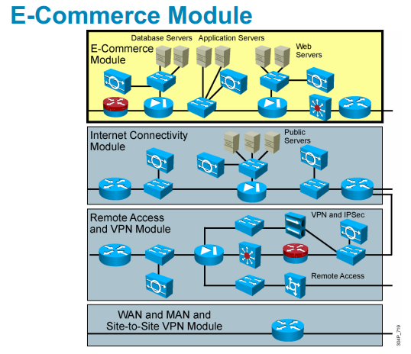
CHƯƠNG III : DESIGN (2)
3. Các module của một hệ thống mạng
Thiết kế các module
Enterprise Edge (Các thành phần còn lại giúp hệ thống bên trong liên kết với hệ thống toàn cầu bên ngoài)
E-Commerce

Slide 42
CHƯƠNG III : DESIGN (2)
3. Các module của một hệ thống mạng
Thiết kế các module
Enterprise Edge (Các thành phần còn lại giúp hệ thống bên trong liên kết với hệ thống toàn cầu bên ngoài)
Internet Connectivity
Đóng vai trò kết nối với hệ thống mạng toàn cầu.
Có thể kết nối một hoặc vài nhà cung cấp dịch vụ internet (ISP)

Slide 43

CHƯƠNG III : DESIGN (2)
3. Các module của một hệ thống mạng
Thiết kế các module
Enterprise Edge (Các thành phần còn lại giúp hệ thống bên trong liên kết với hệ thống toàn cầu bên ngoài)
Internet Connectivity
Firewall and firewall routers
Internet edge routers
FTP and HTTP servers
SMTP relay servers
DNS servers

Slide 44
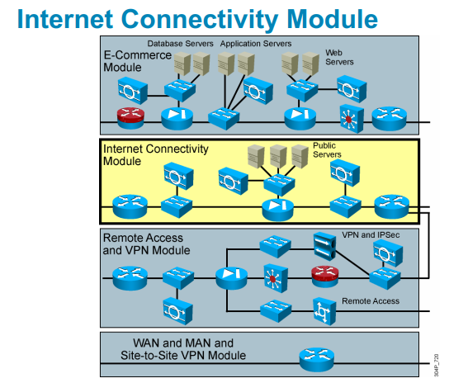
CHƯƠNG III : DESIGN (2)
3. Các module của một hệ thống mạng
Thiết kế các module
Enterprise Edge (Các thành phần còn lại giúp hệ thống bên trong liên kết với hệ thống toàn cầu bên ngoài)
Internet Connectivity

Slide 45
CHƯƠNG III : DESIGN (2)
3. Các module của một hệ thống mạng
Thiết kế các module
Enterprise Edge (Các thành phần còn lại giúp hệ thống bên trong liên kết với hệ thống toàn cầu bên ngoài)
WAN và MAN
Multiprotocol Label Switching (MPLS)
Metro Ethernet
Leased lines
Synchronous Optical Network (SONET) and Synchronous Digital Hierarchy (SDH)
PPP
Frame Relay

Slide 46
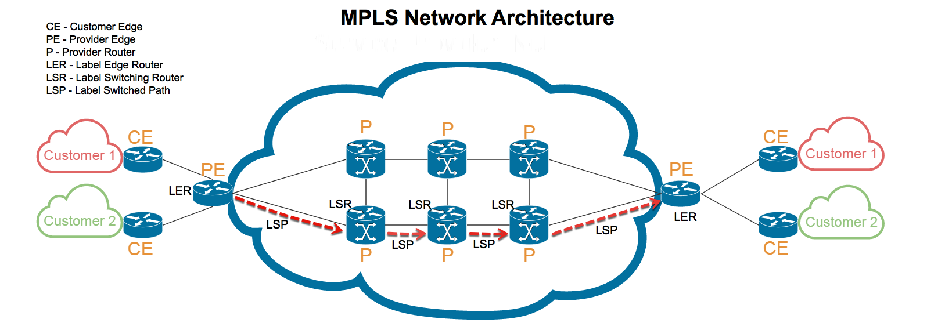
CHƯƠNG III : DESIGN (2)
3. Các module của một hệ thống mạng
Thiết kế các module
WAN và MAN

Slide 47
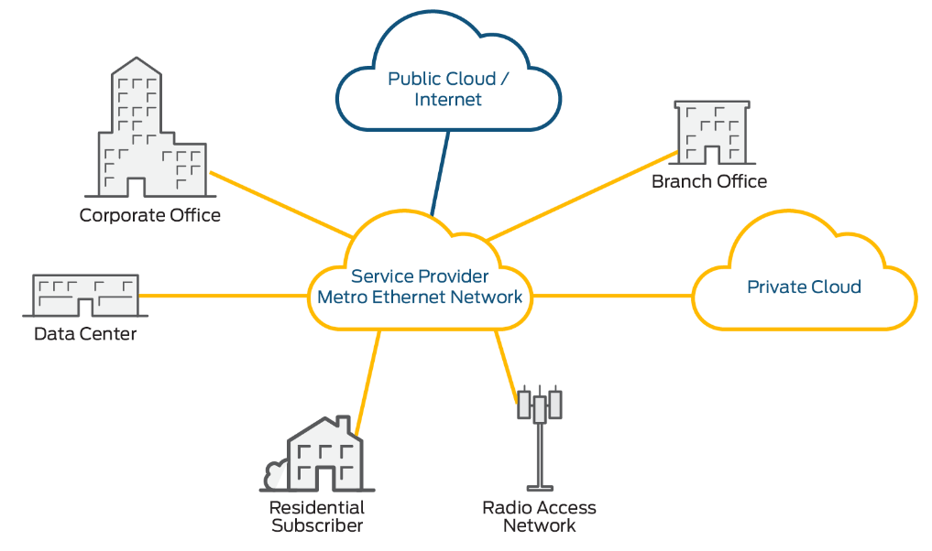
CHƯƠNG III : DESIGN (2)
3. Các module của một hệ thống mạng
Thiết kế các module
WAN và MAN

Slide 48
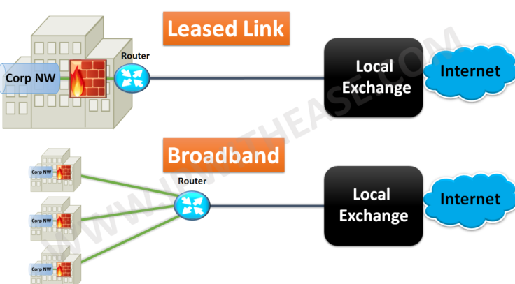
CHƯƠNG III : DESIGN (2)
3. Các module của một hệ thống mạng
Thiết kế các module
WAN và MAN

Slide 49
CHƯƠNG III : DESIGN (2)
3. Các module của một hệ thống mạng
Thiết kế các module
Enterprise Edge (Các thành phần còn lại giúp hệ thống bên trong liên kết với hệ thống toàn cầu bên ngoài)
WAN và MAN
ATM
Cable
Digital subscriber line (DSL)
Wireless

Slide 50
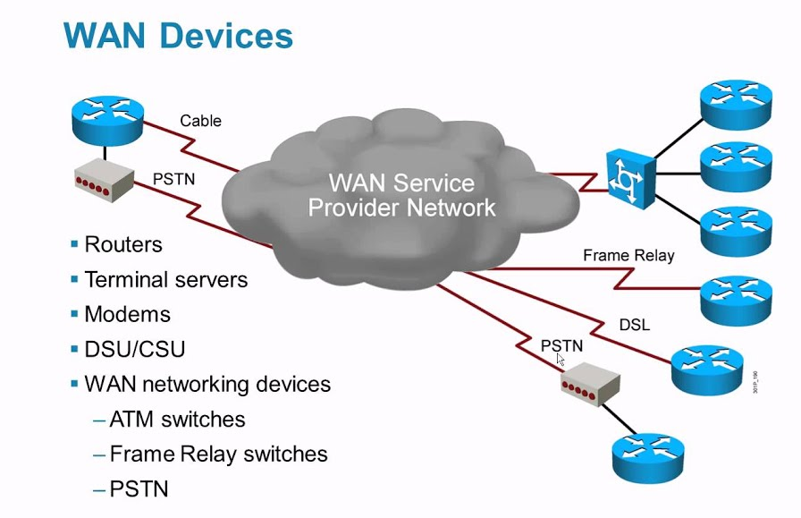
CHƯƠNG III : DESIGN (2)
3. Các module của một hệ thống mạng
Thiết kế các module
Enterprise Edge (Các thành phần còn lại giúp hệ thống bên trong liên kết với hệ thống toàn cầu bên ngoài)
WAN và MAN

Slide 51
CHƯƠNG III : DESIGN (2)
3. Các module của một hệ thống mạng
Thiết kế các module
Enterprise Edge (Các thành phần còn lại giúp hệ thống bên trong liên kết với hệ thống toàn cầu bên ngoài)
Remote Access VPN
Bao gồm các xác thực cho users và các site
Firewalls
Dial-in access concentrators
Network intrusion prevention system (IPS) appliances
Adaptive Security Appliances

Slide 52
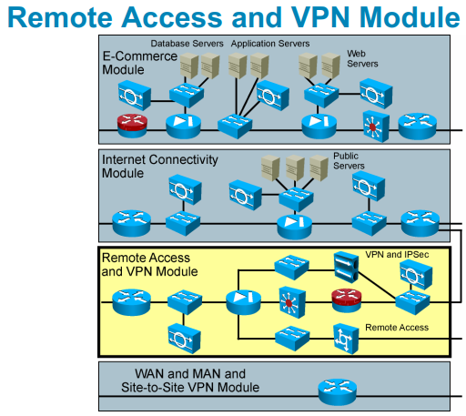
CHƯƠNG III : DESIGN (2)
3. Các module của một hệ thống mạng
Thiết kế các module
Enterprise Edge (Các thành phần còn lại giúp hệ thống bên trong liên kết với hệ thống toàn cầu bên ngoài)
Remote Access VPN

Slide 53
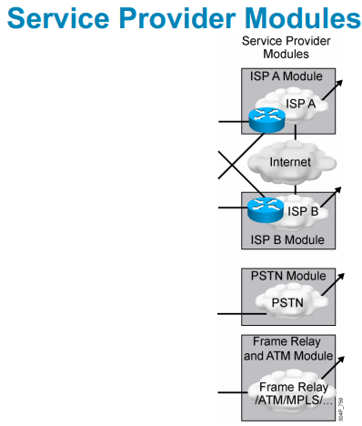
CHƯƠNG II : DESIGN (2)
3. Các module của một hệ thống mạng
Thiết kế các module
Các module khác
ISP (Internet Service Provide) bao gồm
Internet services
PSTN services
WAN services

Slide 54
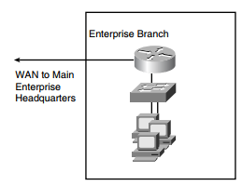
CHƯƠNG II : DESIGN (2)
3. Các module của một hệ thống mạng
Thiết kế các module
Các module khác
Enterprise Branches
Được xem như là một chi nhánh của hệ thống chính
Sử dụng các kết nối WAN, VNP để sử dụng server farm của hệ thống chính
Cấu trúc đơn giản ảnh:

Slide 55
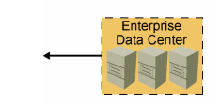
CHƯƠNG III : DESIGN (2)
3. Các module của một hệ thống mạng
Thiết kế các module
Các module khác
Data Center
Dùng để nâng cao tính sẵn sàng hệ thống lưu trữ của hệ thống chính phòng trường hợp thiên tai
Sử dụng kết nối WAN cính

Slide 56
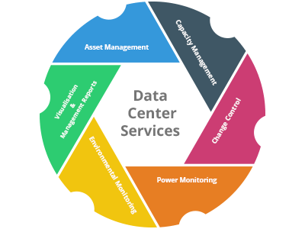
CHƯƠNG III : DESIGN (2)
3. Các module của một hệ thống mạng
Thiết kế các module
Các module khác
Data Center
Network infrastructure
Interactive services
DC management

Slide 57
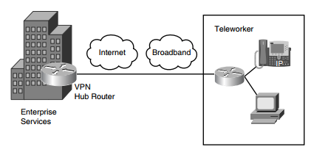
CHƯƠNG III : DESIGN (2)
3. Các module của một hệ thống mạng
Thiết kế các module
Các module khác
Telewoker module
Small office hoặc các cá nhân muốn làm việc từ xa thông qua Internet kết nối về hệ thống chính/

Slide 58
Nguyễn Huỳnh Huy
Bộ môn Mạng Máy Tính và Tryền Thông
Khoa Công Nghệ Thông Tin
Trường Đại học Nha Trang
Email:huynh@ntu.edu.vn

